Slide 1
Linee Guida relative del decreto ministeriale recante la disciplina sulla formazione degli addetti ai compiti e alle funzioni di cui all’art. 23, comma 2, del decreto legislativo n. 26/2014, in materia di protezione degli animali utilizzati a fini scientifici.
Prospetto di moduli necessari per l’ottenimento dell’attestato di formazione o di sviluppo professionale continuo da parte del personale adibito alle funzioni e ai compiti di cui al D.M.

Slide 2
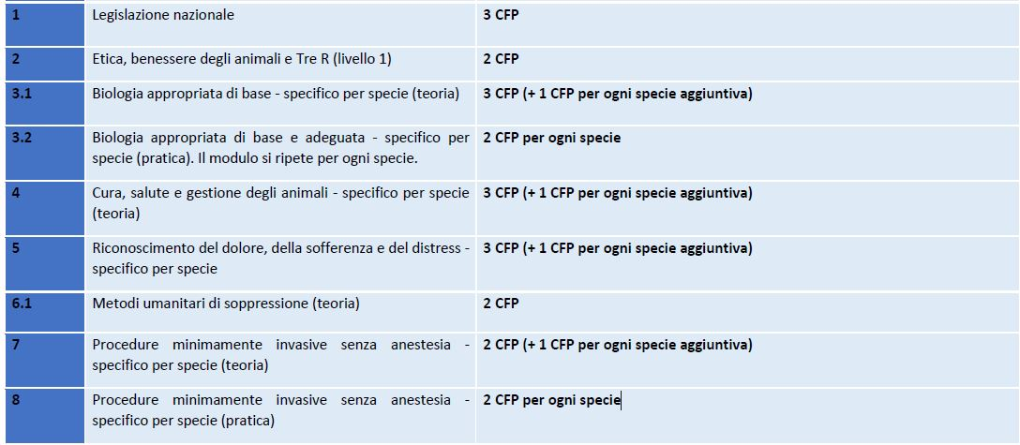
FUNZIONE A: realizzazione di procedure su animali

Slide 3
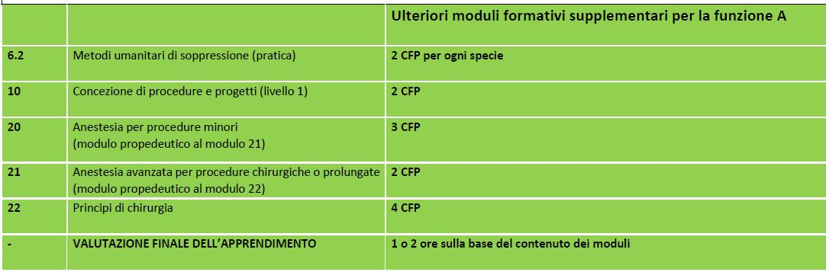
FUNZIONE A: realizzazione di procedure su animali – moduli supplementari

Slide 4
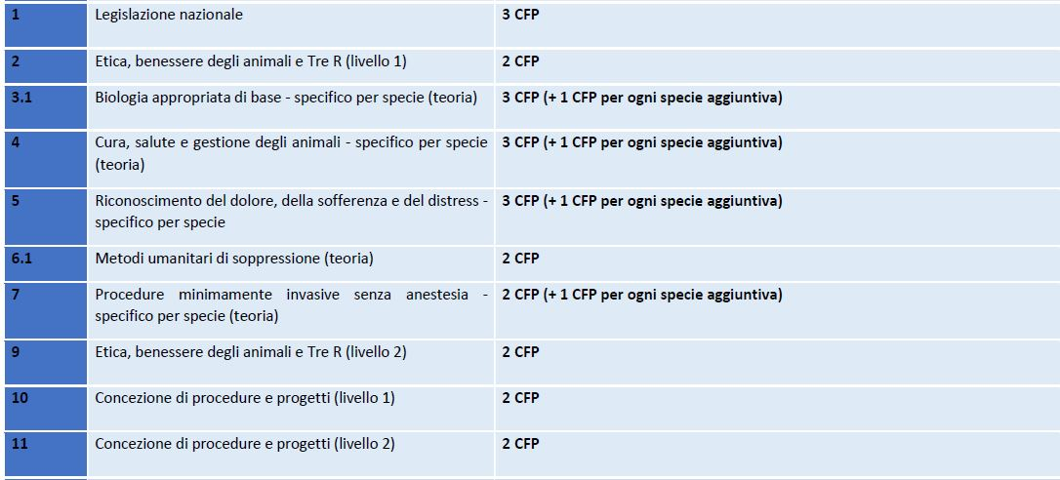
FUNZIONE B: concezione di procedure e di progetti (funzione che identifica il responsabile del progetto di ricerca

Slide 5
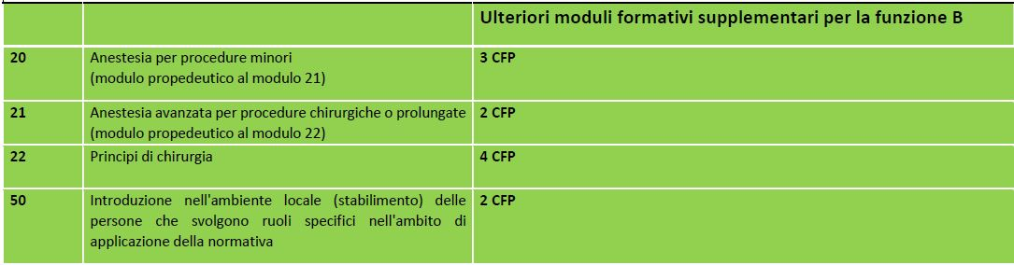
FUNZIONE B: concezione di procedure e di progetti (funzione che identifica il responsabile del progetto di ricerca – moduli supplementari

Slide 6
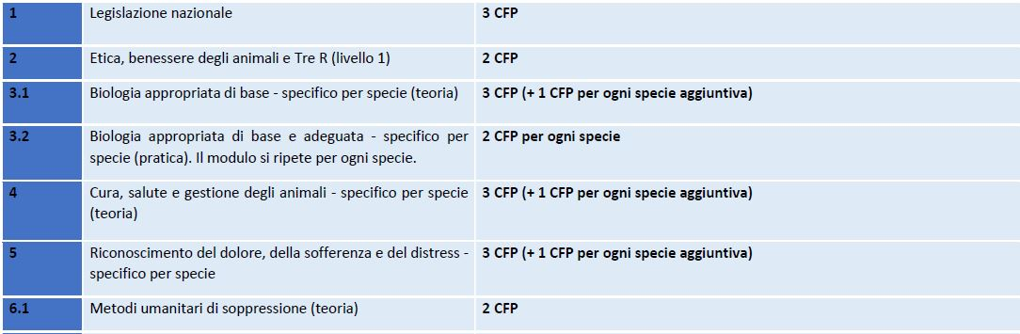
FUNZIONE C: cura degli animali

Slide 7
FUNZIONE C: cura degli animali – moduli supplementari

Slide 8
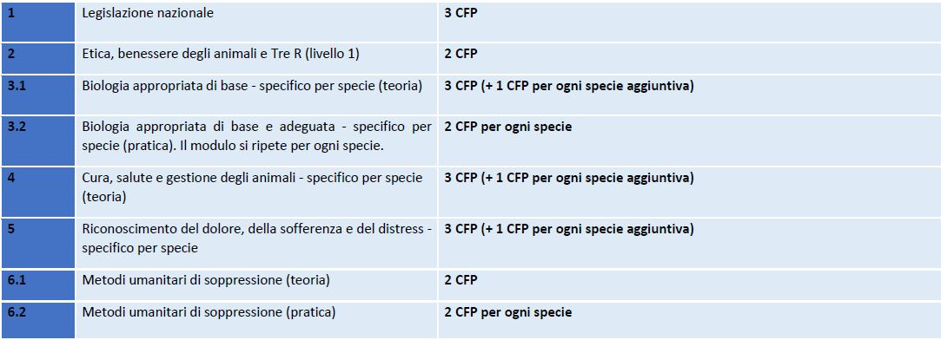
FUNZIONE D: soppressione di animali

Slide 9
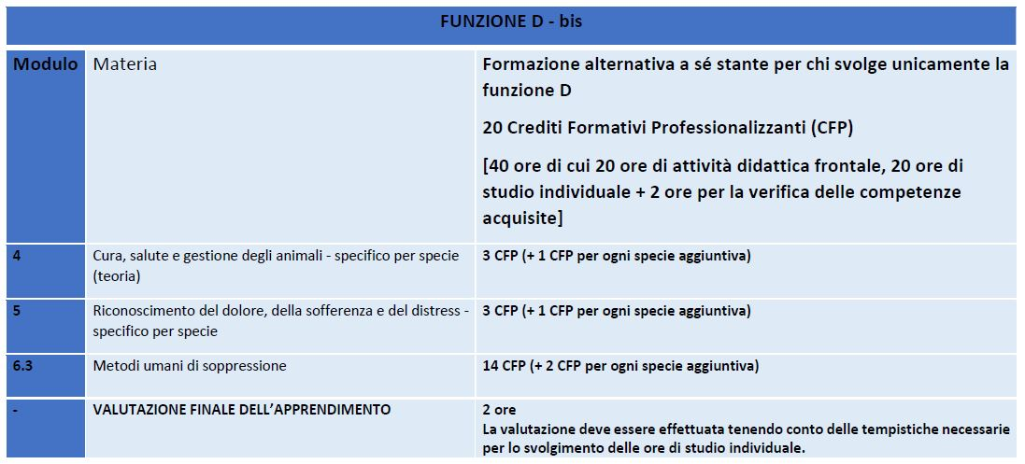
FUNZIONE D - bis: per chi svolge unicamente la funzione D

Slide 10
Sviluppo professionale continuo (SPC)

Slide 11
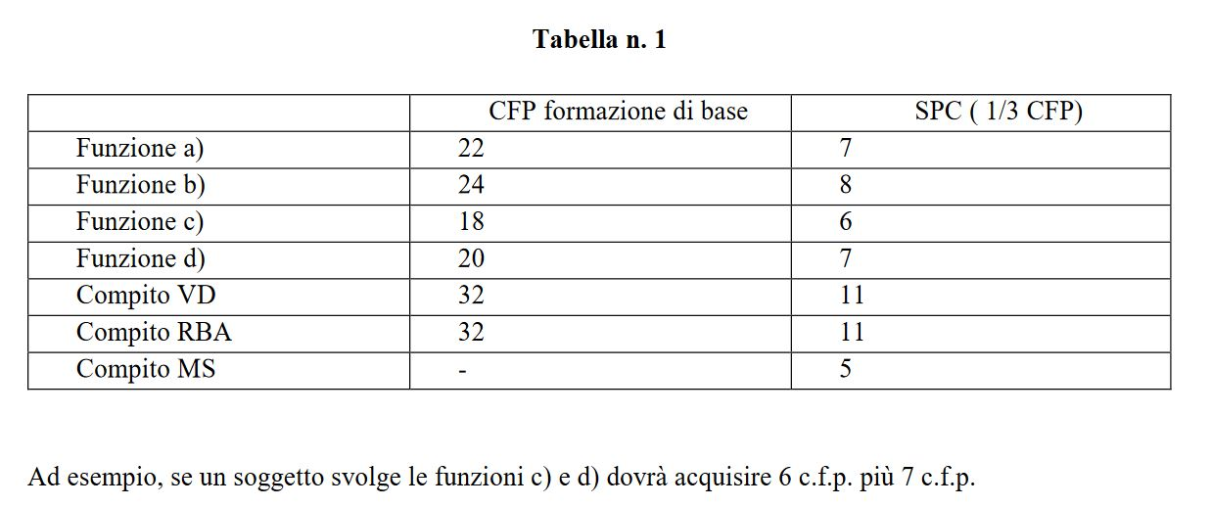
Ai sensi dell'art. 5, comma 1, del DM 5 agosto 2021, lo sviluppo professionale continuo (SPC) è obbligatorio per il mantenimento e l'aggiornamento delle competenze del personale.
Il Decreto Direttoriale 18 marzo 2022 stabilisce un triennio come riferimento temporale, durante il quale è necessario acquisire un terzo dei crediti formativi professionalizzanti (c.f.p.) richiesti per la formazione minima.
Il triennio decorre dal 1° gennaio dell'anno successivo all'acquisizione dell'attestato di formazione di base o dal 1° gennaio 2023 per il personale in regime transitorio.
Per chi ha frequentato corsi prima del DM 5 agosto 2021 e ha chiesto il riconoscimento dei CFP, il triennio parte dal 1° gennaio dell'anno successivo alla data di riconoscimento.

